Slide 1
4SS 수율 분석 리포트
기준일: 2026년 04월 14일 | 단위: 주간 | 생성: 2026-04-14

Slide 2
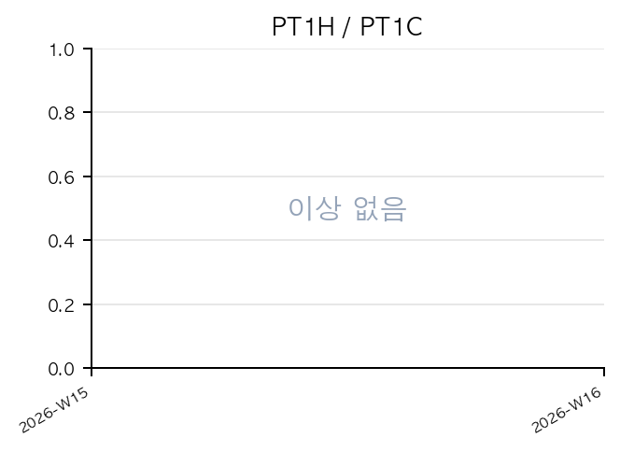
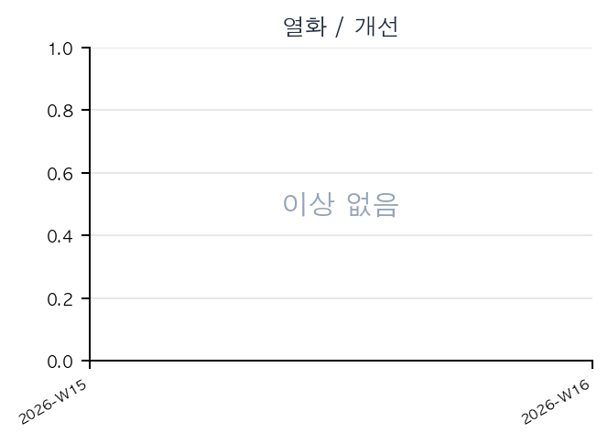
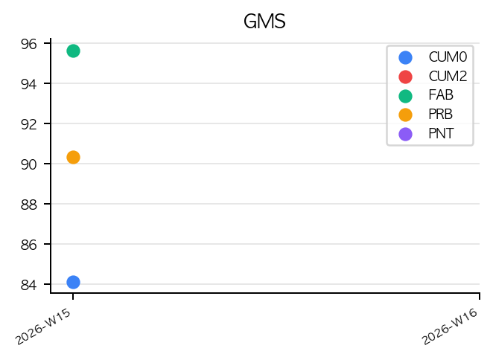
이상 파라미터 없음
Data Overview
WEEK | PT1H |  |  |  |  |  |  |  |  |  |  |  |  |  |  |  |  |  |  |  |  |  |  |  |  | PT1C |  | GMS
 | VTH | IDSAT | IDLIN | IOFF | ION | IGATE | IDDQ | VMIN | FMAX | TPD | GM_MAX | SS | DIBL | RON | RDS_ON | BVDS | LEAK_ID | LEAK_IG | CGB | CGS | CGD | CDS | RSH | RD | RS | PT1C | CFTA | CUM0 | CUM2 | FAB | PRB | PNT
2026-W15 | 0.04 | 0.04 | 0.04 | 0.04 | 0.04 | 0.04 | 0.04 | 0.04 | 0.04 | 0.04 | 0.04 | 0.04 | 0.04 | 0.04 | 0.04 | 0.04 | 0.04 | 0.04 | 0.04 | 0.04 | 0.04 | 0.04 | 0.04 | 0.04 | 0.04 | 0.51 | 0.49 | 84.14 | - | 95.63 | 90.33 | -
2026-W16 | - | - | - | - | - | - | - | - | - | - | - | - | - | - | - | - | - | - | - | - | - | - | - | - | - | - | - | - | - | - | - | -

Slide 3
AI 종합 분석
핵심 발견: 2026-W15와 W16 기간 pt1h+pt1c 파라미터 이상 없음, 공정 안정적 운영 확인
원인 추정: 열화 및 개선 항목이 미발생하여 특이 원인 없음, 정상 상태 유지 중
권장 조치: 현재 공정 조건을 그대로 유지하고 지속적인 모니터링을 계속 진행

Slide 4
Thank You
Generated by Yield Agent | 2026-04-14

